Slide 1
স্বাগতম اهلا و سهلا

Slide 2
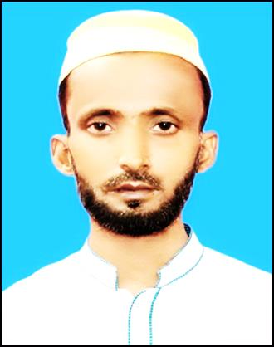
শিক্ষক পরিচিতিتعريف المعلم
محمد سريف حشين
مساعد المعلم (العربى)
المدرسة الفاتة الداخل شاه دينة الله
كابشيعا, غزيفور-
الجوال : ٠١٧١۴۷۲۱۶۰۳
التاريخ : ۵ ۲- ۱۲ -٢٠١٩
মোঃ শরিফ হোসাইন
সহঃ শিক্ষক
শাহ্‌ দেয়ানতুল্লাহ বালিকা দাখিল মাদ্‌রাসা
কাপাসিয়া, গাজীপুর।
মোবাইল নং-০১৭১৪৭২১৬০৩

Slide 3
পাঠ পরিচিতিتعريف الدرس
শ্রেণি: দাখিল নবম
বিষয়: আরবি ১ম পত্র
পাঠ: 1ম
দ্বিতীয় ইউনিট
সময় – ৫০ মিনিট।
الصف التاسع للداخل-
الموضوع: اللغة العربية
الاتصالية-
الوحدة الا ؤلى
الدرس الاول-
الوقة ٥٠دقيقة -

Slide 4
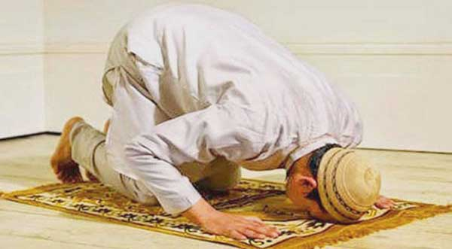
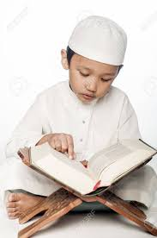
ছবিগুলো দেখে নাম বলانظروا الى الصور و قولوا -
নামাজ
কোরান তেলাওয়াত

Slide 5
দান
মোনাজাত

Slide 6
اعلان الدرس আজকের পাঠ
عبادة الله بالاخلاص
নিষ্ঠার সাথে আল্লাহ্‌র ইবাদত

Slide 7
শিখনফল تنافع العلم
يمكن ان يقول الاجابة السؤال من النص-
নস থেকে প্রশ্নের উত্তর তৈরী করতে পারবে;
يمكن ان يقول القول جملا خاطئة وصحيحة-
ভূল ও শুদ্ধ বাক্য বলতে পারবে;
يمكن ان يقول كلمات مترادفة و العدد-
সমার্থক শব্দ ও বচন নির্ণয় করতে পারবে;
يمكن ان يخرج الاسماء وصيغ المضارع من النص-
নস থেকে ইসম ও মুযারার শব্দগুলি বের করতে পারবে;

Slide 8
পঠিত নস- النص المدروس
امر الله جل وعلا نبية ( صلعم ) ان يعبده فى حال كونه. مخلصنا له فى عبادته-من جميع انواع الشرك صغيرها وكبيرها- فالاخلاص هو ان يجعل المسلم كل اعماله لله سبحانه وتعالى ابتغاء مرضاته- وليس طلبا للرياء السمعة- فهولايعمل ليراء الناس- ويتحدثوا عن اعماله- ويمدحوه. ويثنوا عليه- فعلى المسلم ان يخلص النية فى كل عمل يقوم به حتى يتقبله الله منه- لان الاعمال لاتقبل الابشرطين الاخلاص والمتابعه للرسول(صلعم)- قال الله تعلى وما امروا الا ليعبدوا الله مخلصين له الدين حنفاء ويقيموا الصلاة ويؤتوا الزكاة وذلك دين القيمة- كما جاء فى الحديث عن ابى امامة الباهلى (رض) قال جاء رجل الى النبى (صلعم) فقال ارايت رجلا غزا يلتمس الاجر والذكر ماله. فقال رسول(صلعم) لاشىءله فاعادها ثلاث مرات يقول له رسول الله(صلعم) لا شىء له ثم قال ان الله لا يقبل من العمل الاما كان له خالصا وابتغى به وجهه-

Slide 9
অনুবাদঃ আল্লাহ্‌ তাঁর নবী (সঃ) কে আদেশ করলেন তাঁর ইবাদত করতে। ইবাদতকালে ছোট বড় সকল প্রকার শিরক থেকে মুক্ত হয়ে আর ইখলাস হল মুসলমান তার সকল কাজ মহান আল্লাহ্‌র সন্তুষ্টি লাভের আশায় করবে; লৌকিকতা ও সুখ্যাতির আহায় নয়। সুতরাং মুসলমান এ জন্য কোন কাজ করবেনা; মানুষ তা দেখবে তার কাজ সম্পর্কে আলোচনা করবে, তাঁর প্রশংসা করবে এবং কাজের উপর তার গুণকীর্তন করবে। অতএব মুসলমানের উচিত সে যা সম্পাদন করে তার সকল কাজে নিয়তকে পরিশুদ্ধ করা, যাতে আল্লাহ্‌ তার থেকে কাজটি গ্রহণ করেন। কেননা কোন আমলই দুটি শর্ত ব্যতীত গ্রহণ করা হয়না। তা হল ১/ একনিষ্ঠা ২/ রাসুল (সঃ) এর অনুসরন। মহান আল্লাহ্‌ বলেন- তারাতো আদিষ্ট হয়েছে কেবল বিশুদ্ধচিত্তে নিষ্ঠাপূর্ণ আল্লাহ্‌র ইবাদত করতে এবং সালাত কায়েম করতে ও যাকাত প্রদান করতে আর এটিই হল সঠিক দ্বীন।

Slide 10
যেমন হাদিসে এসেছে- হযরত আবু উমামা আল বাহেলী (রাঃ) থেকে বর্ণিত তিনি বলেন, এক ব্যক্তি নবী করিম (সঃ) এর নিকট এসে জিজ্ঞেস করল, সে ব্যক্তি সম্পর্কে আপনার কি অভিমত? যে সওয়াব ও সুখ্যাতি লাভের আশায় যুদ্ধ করে। উত্তরে রাসুল (সঃ) বলেন, তার জন্য কোন কিছুই নেই। লোকটি বিষয় টি তিনবার উল্লেখ করল। আর রাসুল (সঃ) তিনবারই কিছু নেই বলে উত্তর করলেন। অতঃপর রাসুল (সঃ) আরো বললেন- নিশ্চয়ই আল্লাহ্‌তায়ালা তাঁর জন্য একনিষ্ঠভাবে ও তাঁর সন্তুষ্ঠির জন্য সম্পাদন ব্যতীত বান্দার কোন আমল কবুল করেন না।

Slide 11
الاسئلة من الفقرةِ واجوبتها-
অনুচ্ছেদ থেকে প্রশ্নোত্তর
(۱) ما هو الاخلاص؟
الجواب: الاخلاص هو ان يجعل المسلم كل اعماله لله سبحانه وتعالى وابتغاء مرضاته وليس طلبا للرياء والسمعة-

Slide 12
(۲) ما الشرطان لقبول العبادة؟
الجواب: ان العبادة كلها لاتقبل الا بشرطين وهما : ۱. الاخلاص ۲. المتابعة للرسول ص.
٣) ماذا امر الله تعلى لعباده؟
الجواب: امر الله تعلى عبادة ان يعبدوا الله مخلصين له ويقيموا الصلاة و يؤتو الزكاة -

Slide 13
٤) ماذا انزل الله تعالى لعبادة؟
الجواب: انزل الله تعالى لعباده الكتاب بالحق-
(۵) من لا يهدى الله؟
الجواب : ان الله لا يهدى من يشرك به-

Slide 14
كتابة الصحيح أو الخطأ مع تصحيح الخطأ:
ভূল সংশোধন সহ সঠিক অথবা ভূল লিখন:
(ا) على المسلم ان يخلاص النية فى اعمال الحياة كلها-
মুসলমানদের উচিত জীবনের সকল কাজে নিয়ত শুদ্ধ করা।
الجواب: الصحيح

Slide 15
٢) ان الله لا يقبل الاعمال الا بالاخلاص فقة-
الجواب: خطأ-
تصيح الخطاء : ان الله لا يقبلِ الاعمال الا بالاخلاص و متابعة الرسول صلعم -
٣) الدين الخالص لله وحده -
الجواب: الصحيح

Slide 16
٤) يهدى الله الكافرين الكاذبين-
الجواب: خطأ-
تصيح الخطاء : لا يهدى الله الكافرين الكاذبين-
يفاف المسلمون عذاب يوم القيمة ( ۵)
الجواب : صحيح

Slide 17
সমার্থক শব্দ الالفاظ المرادفة-
الالفاظ المرادفة
الكلمات المذكورة
اِقسام
انواع
اوحينا
انزلنا
الافعال
الاعمال
اصديقاء
اولياء
الاحسان
الاخلاص

Slide 18
حول العدد للالفاظ التالية
الجموع
المفردات
الالفاظ
حال
حال
احوال
عبادة
عبادات
عبادة
نوع
انواع
انواع
عمل
اعمال
اعمال
رسل
رسول
رسول

Slide 19
একক কাজعمل احد-
* استخرج الاسماء من النص ثم عين نوعها من الجامد والمصدر والمشتق
انواعها
الاسماء
جامد
النية
مصدر
ابتغاء
مشتق
مخلصا
مصدر
عبادة
جامد
نبى

Slide 20
জোড়ায় কাজ
استخرج الافعال المضارعة من النص ثم حولها الى الماضى
الماضى
المضارع
جعل
يجعل
قال
يقول
اخلص
يخلص
قام
يقوم
عبد
يعبد

Slide 21
দলগত কাজ فريق العمل -
* املأ الفراغات التالية بكلمة مناسبة -
١. ينبغي ان يعبد الله ومتعابعة الرسول-
بالاخلاص
٢. ان الله لا يقبل من الا ما كان له خالصا-
العمل
٣. رجل يلتمس والذكر-
الاجر
الاخلاص
٤. تقبل الاعمال بشرطين والمتابعة للرسول-
٥. ابتغاء مرضاة الله لقبول العمل-
شرك

Slide 22
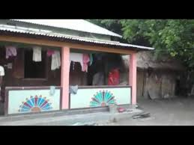
বাড়ির কাজ الاعامل المنزل
كون جملا بالالفاظ التالية
دين – لايعمل – نبى – الشرك – لايقبل – يعبد-

Slide 23
شكرا كثيرا
ধন্যবাদ

